Slide 1
Компьютерное зрение
Толстихин Антон Артемович
madstayler93@gmail.com
Big data и видео

Slide 2
Данные
Сколько есть классов объектов?
Сколько вообще изображений в мире, которые нужно уметь распознавать?
Сколько изображений нам доступно?
Что мы про них будем знать?
Сколько нам нужно данных для обучения алгоритма для работы с классом?

Slide 3
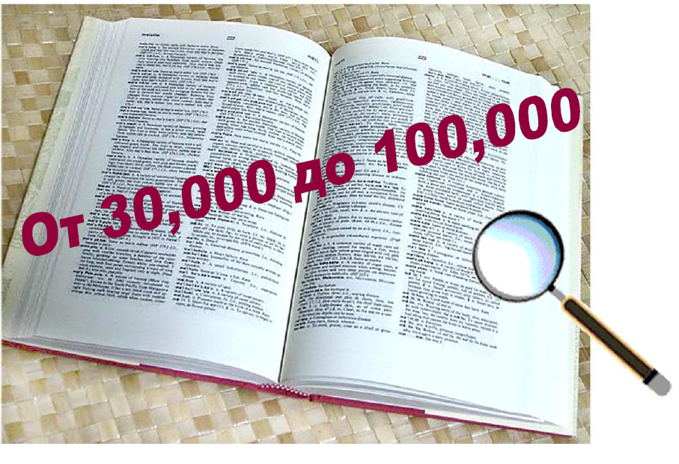
Сколько всего классов объектов?

Slide 4
Сколько вообще изображений?
Число картинок на диске: 10⁴
Число картинок, виденных за 10 лет: 10⁸
  (3 images/second * 60 * 60 * 16 * 365 * 10 = 630720000)
Число картинок, виденных всем человечеством: 10²⁰
  106,456,367,669 humans * 60 years * 3 images/second * 60 * 60 * 16 * 365
Число картинок во вселенной: 10²⁴³
  10⁸¹ atoms * 10⁸¹ * 10⁸¹
Число всех картинок 32x32 : 10⁷³⁷³
  256 32*32*3 ~ 10⁷³⁷³

Slide 5
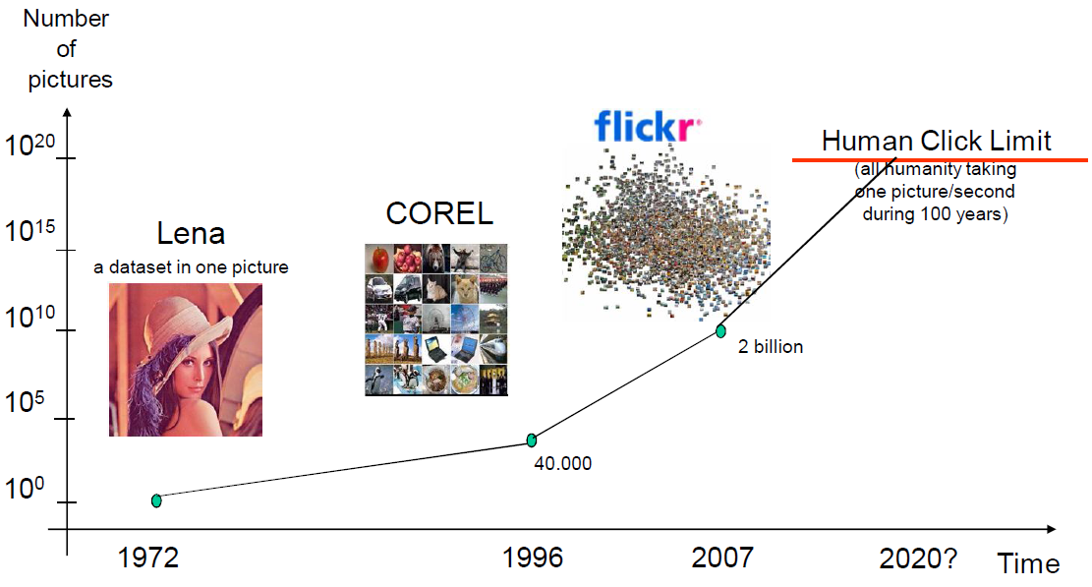
Доступные данные

Slide 6
Крошки-картинки (Tiny images)
Что мы можем
сделать, если у нас
есть 80 миллионов
картинок?
A. Torralba, R. Fergus, W. T. Freeman 80 million tiny images: a large dataset for
non-parametric object and scene recognition IEEE Transactions on Pattern
Analysis and Machine Intelligence, vol.30(11), pp. 1958-1970, 2008.

Slide 7
Распознавание человеком

Slide 8
Распознавание человеком

Slide 9
80 Million Tiny Images

Slide 10
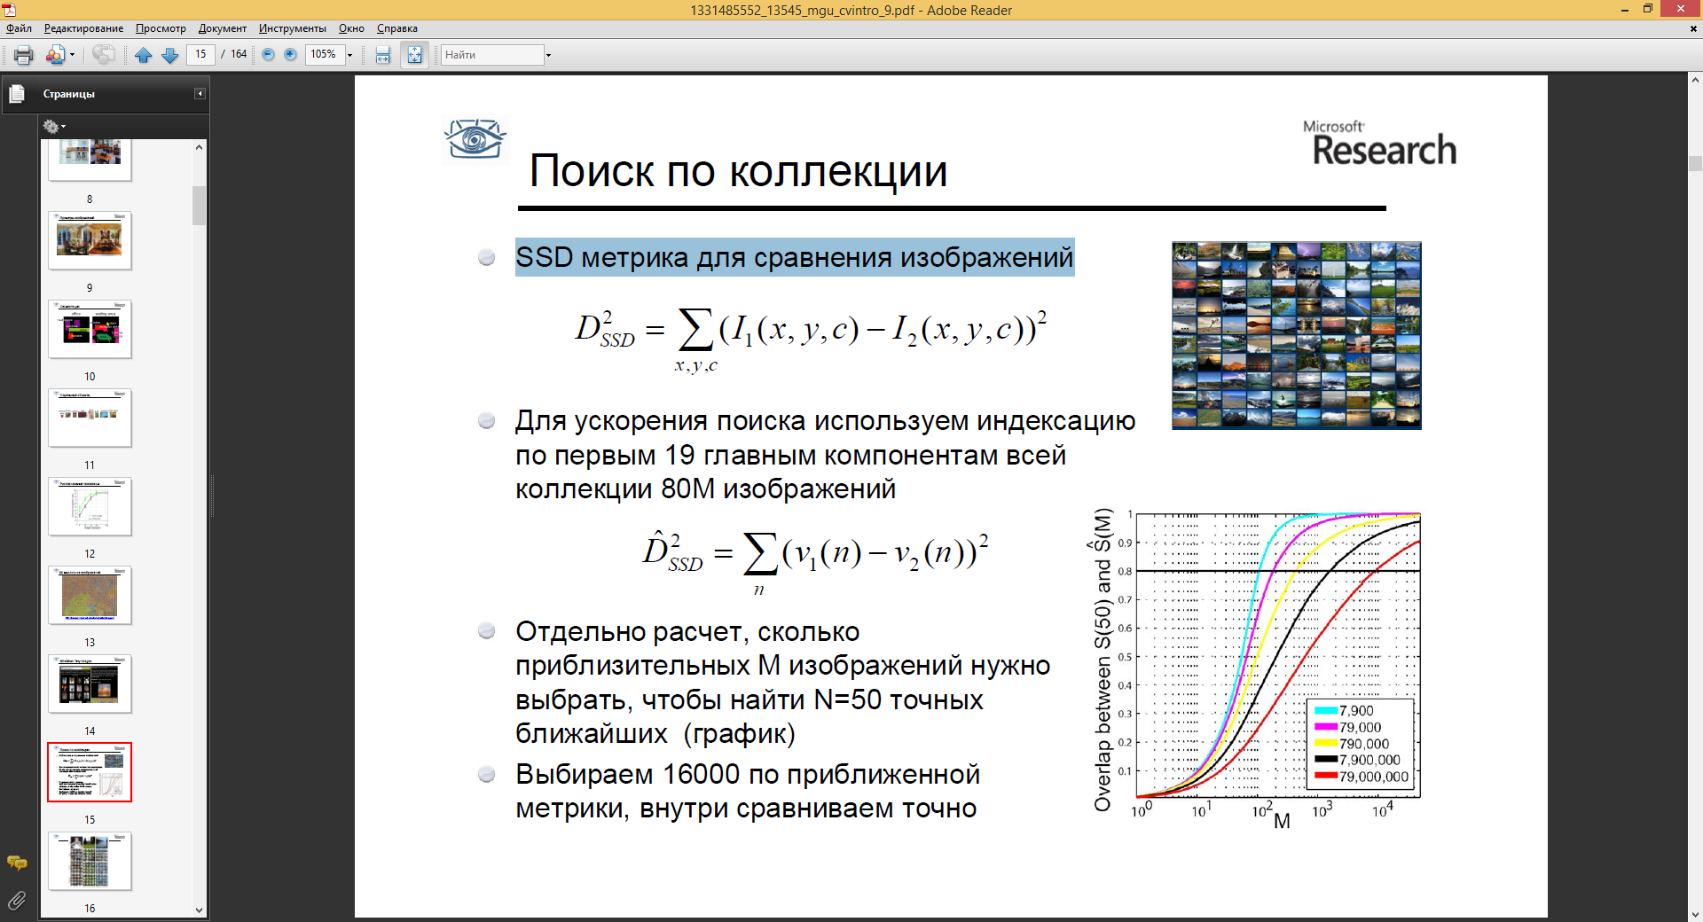
Поиск по коллекции
SSD метрика для сравнения изображений
Для ускорения поиска используем индексацию по первым 19 главным компонентам всей коллекции 80М изображений

Slide 11
Поиск по коллекции
Отдельно рассчитаем, сколько приблизительных изображений M нужно выбрать, чтобы найти N=50 точных ближайших

Slide 13
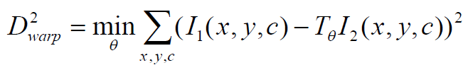
Более сложные метрики

Slide 14
Оценка сцены
А как человек сравнивает изображения?
Мэри Поттер (1975, 1976) продемонстрировала, что при скоростном показе серии изображений (100 мсек на изображение), человек успеваем извлечь и запомнить много визуальной информации из каждого изображения

Slide 15
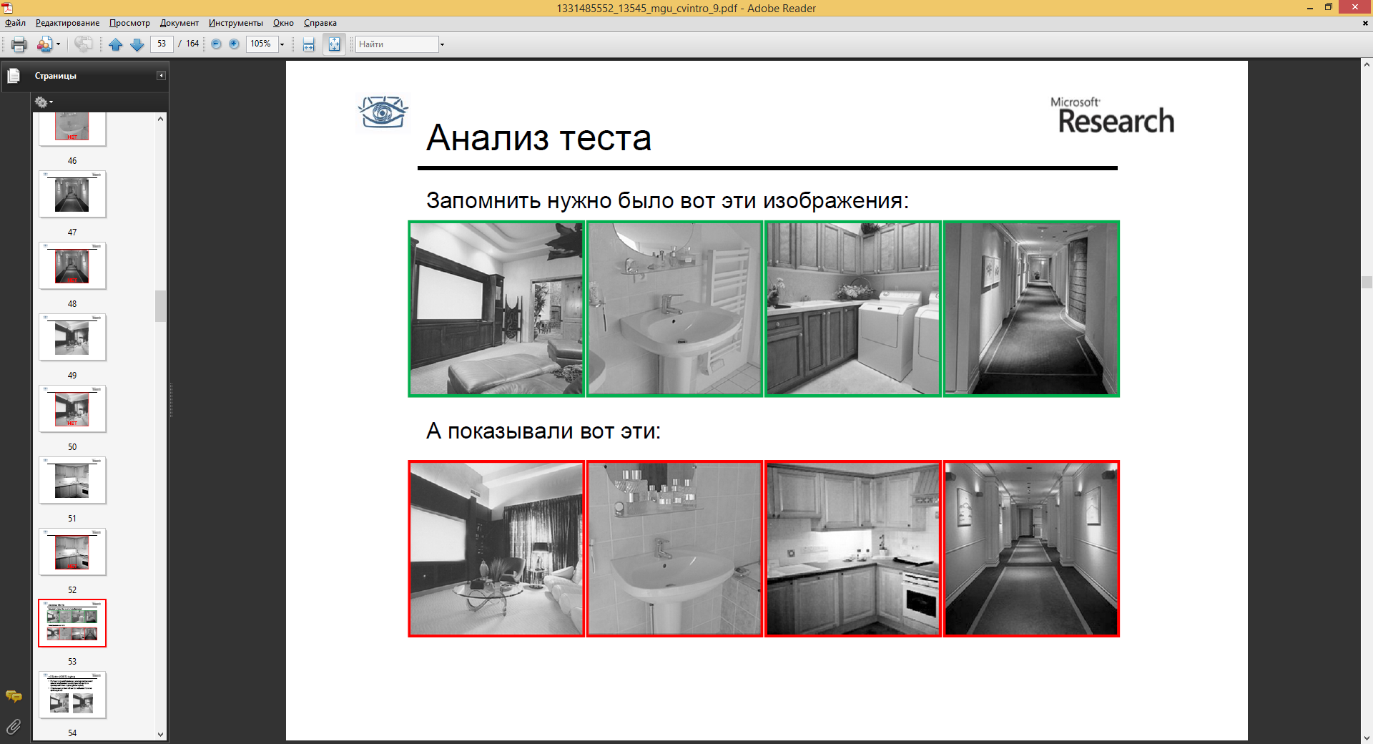
Анализ теста
Запомнить нужно было вот эти изображения:
А показывали вот эти:

Slide 16
«Образ» (GIST) сцены
Взглянув на изображение, человек запоминает смысл изображения, категории объектов и примерный план сцены(global layout)
Отдельные детали объектов забываются и не фиксируются

Slide 17
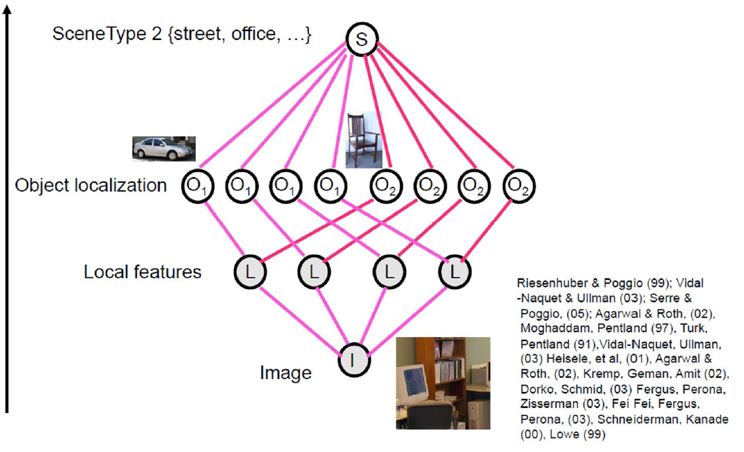
Представление сцены

Slide 18
Чем сцены отличаются?
Разные объекты, разные пространственные конфигурации

Slide 19
Чем сцены отличаются?
Разные объекты, похожие пространственные конфигурации изображений

Slide 20
Чем сцены отличаются?
Похожие объекты, разная пространственная конфигурация изображения

Slide 21
Чем сцены отличаются?

Slide 22
Что мы можем без объектов?

Slide 23
Дескриптор изображения

Slide 24
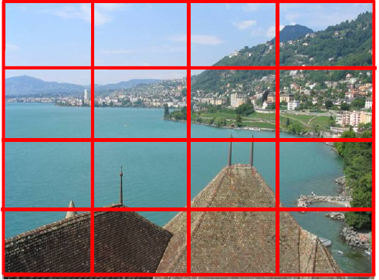
Дескриптор изображения

Slide 25
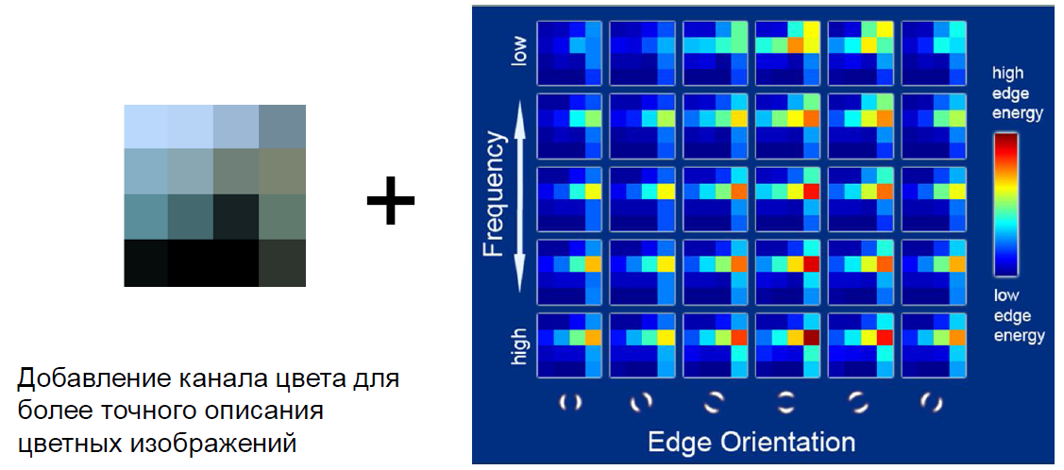
Дескриптор изображения GIST

Slide 26
Варианты применения

Slide 27
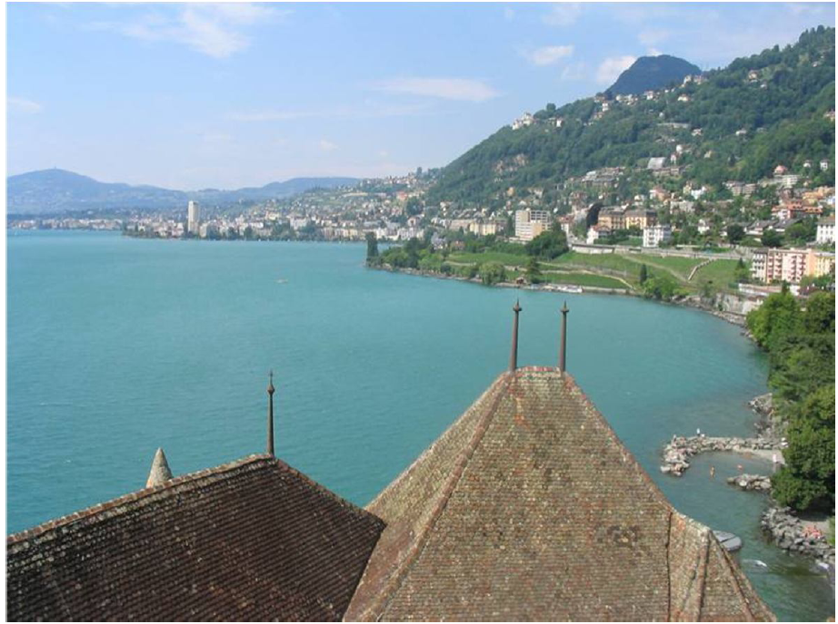
Варианты применения

Slide 28
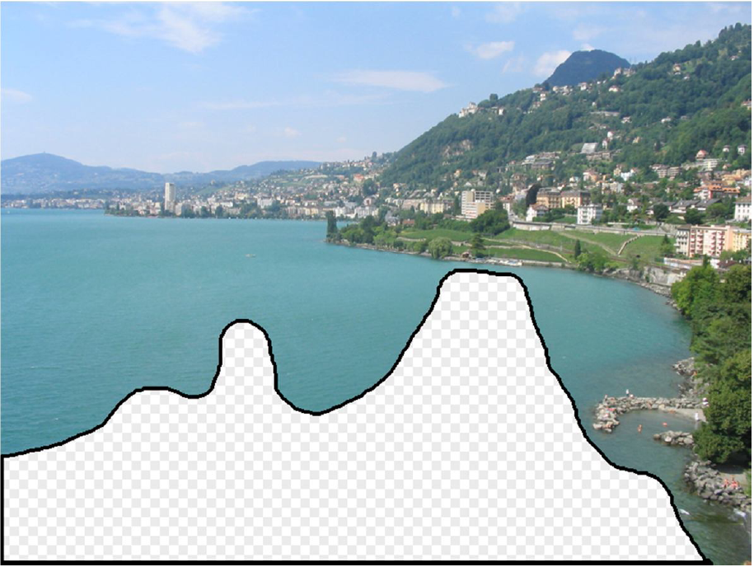
Варианты применения

Slide 29
Варианты применения

Slide 30
Варианты применения

Slide 31
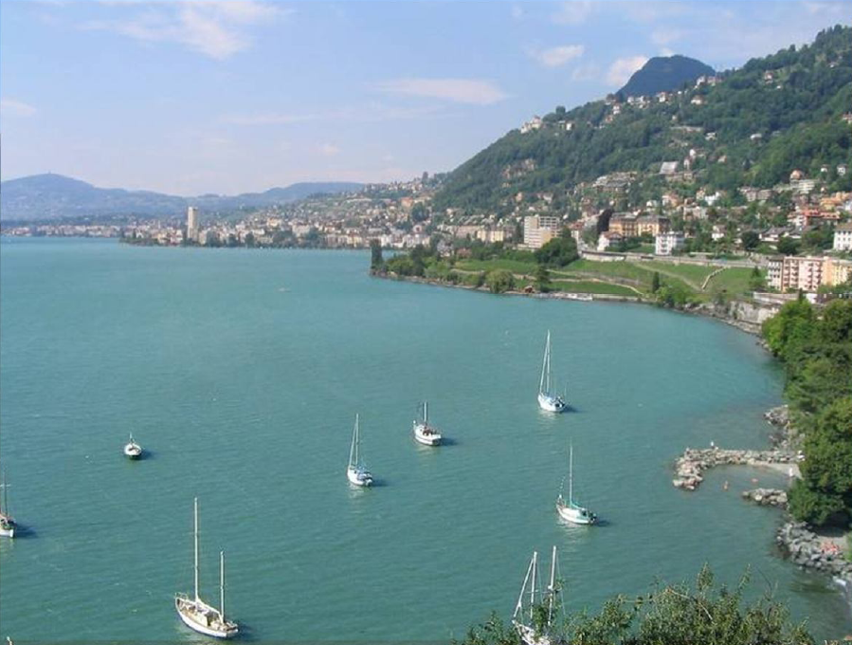
Варианты применения

Slide 32
Еще примеры

Slide 33
Еще примеры

Slide 34
Еще примеры

Slide 35
Еще примеры

Slide 36
Еще примеры

Slide 37
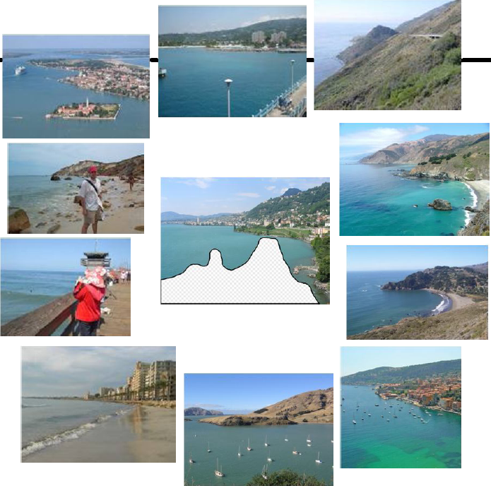
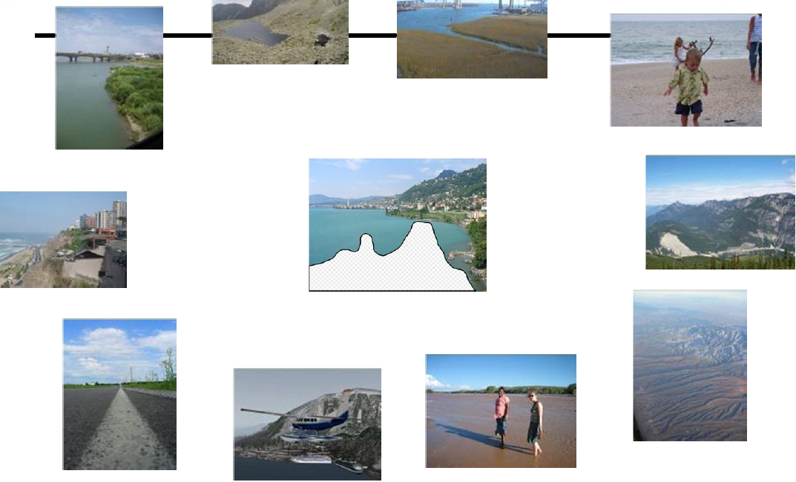
Почему это работает?
20 000
2 000 000

Slide 38
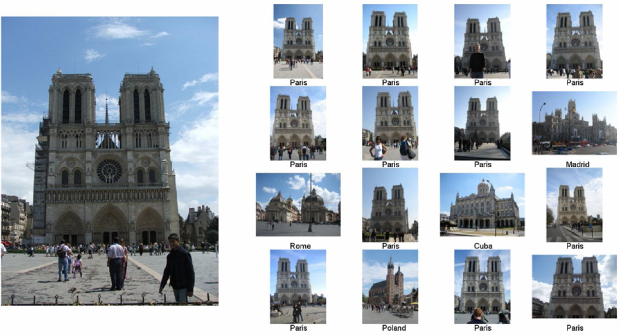
im2gps

Slide 39
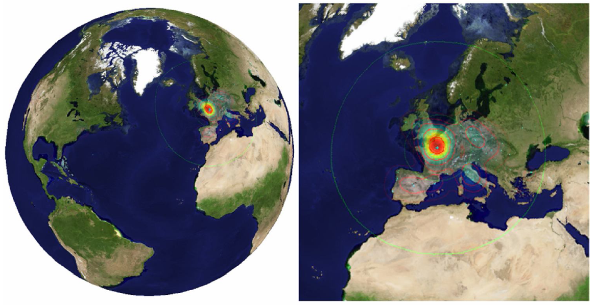
Отображение результатов на карте

Slide 40
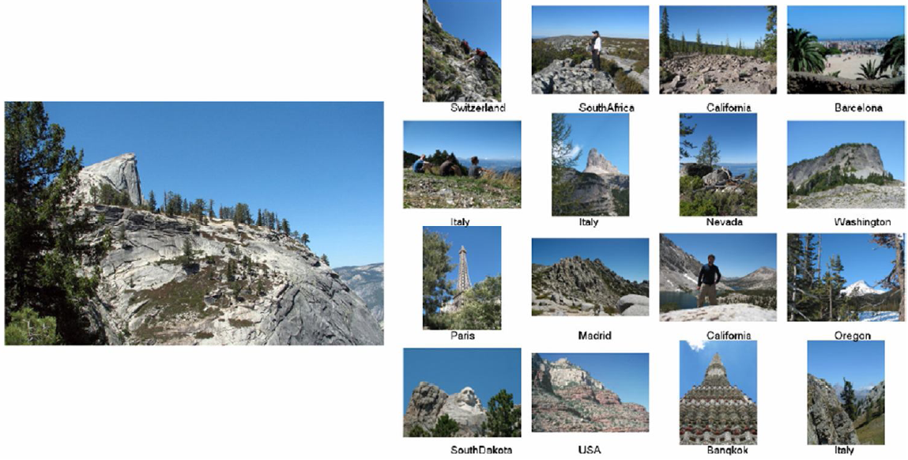
Попробуем сложнее

Slide 41
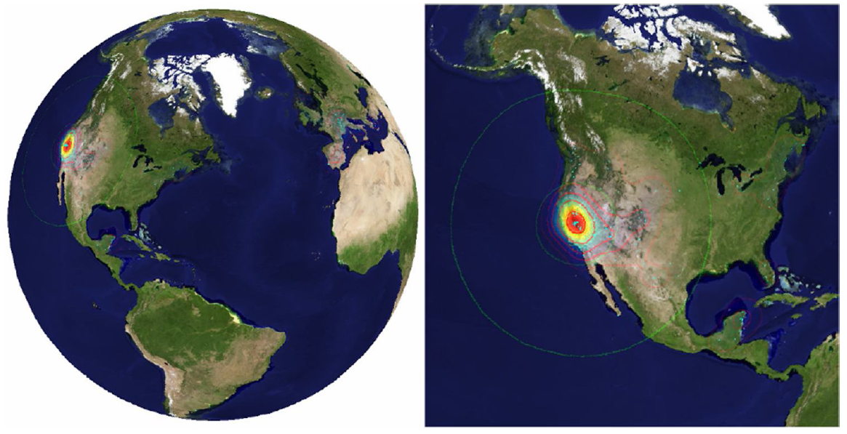
Отображение результатов на карте

Slide 42
Обработка видео

Slide 43
Задачи видеонаблюдения
Выделение «объектов интереса» в видео и отслеживание их движения в последующих кадрах
Выделение объектов интереса
  Результат – ограничивающий прямоугольник
  Или попиксельная маска
Отслеживание (video tracking)
  Вход – положение объекта на первом кадре
  Результат – траектория движения объектов (след или “track”)

Slide 44
Проблемы
Масштабируемость
  Видео гораздо больше одного изображения, гораздо выше вычислительная нагрузка
Изменение по времени
  Вид объекта меняется от кадра к кадру из-за ракурса, изменения освещения, внутренних изменений (идущий человек)
Несколько объектов
  В сцене могут быть несколько объектов, которые могут быть похожи друг на друга, перекрывать друг друга и т.д.

Slide 45
Выбор объекта интереса
Инициализация вручную
Детектор объектов
  Детектор «пешехода»
  Детектор «лиц»
Сегментация видео
  Выделение движущихся объектов

Slide 46
Система видеонаблюдения
Построим стандартную, простую систему видеонаблюдения
Упрощение 1: стационарная камера
Упрощение 2: стабильный фон, мало изменяющийся между кадрами

Slide 47
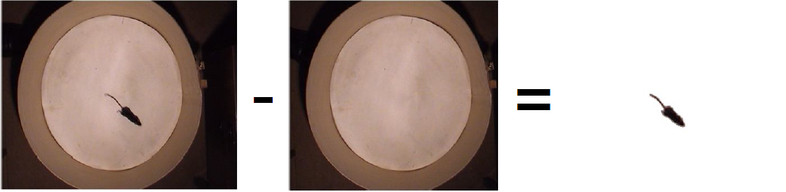
Вычитание фона
Background subtraction
Возьмем изображение без объектов (фон, background)
Вычтем фон из новых изображений с объектами
Сравним разницу для каждого пикселя с порогом
  Порог – параметр алгоритма
Если разница больше порога - то пиксель принадлежит «переднему плану» (foreground)
Получаем маску «переднего плана»

Slide 48
Реальная картина

Slide 49
Яркость по времени
Будем рассматривать каждый пиксель изображения i независимо от остальных
Яркость (цвет) x_{i} каждого пикселя фона изменяется по времени t
Построим модель яркости(цвета) x_{i} пикселя i фона
Если на новом кадре яркость (цвет) пикселя не удовлетворяет модели фона - значит это пиксель принадлежит движущемуся объекту

Slide 50
Общая схема вычитания фона
Initialize_background_model()
For t = 1:N
  Compute_frame_difference()
  Threshold_frame_difference()
  Noise_removal()
  Update_background_model()
end

Slide 51
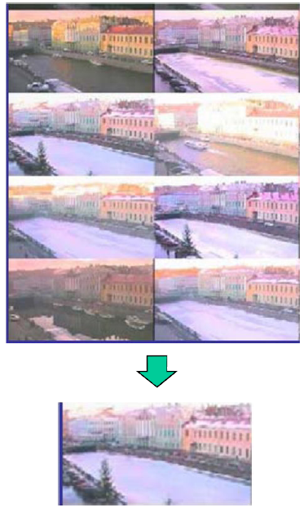
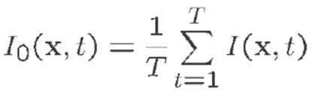
Модель фона - Усреднение кадров
Простейшая модель фона – одно изображение чистого фона
Возьмем N кадров и попиксельно усредним интенсивности (цвета)

Slide 52
Модель фона - медиана
Когда не работает усреднение:
  Всегда в кадре движущиеся объекты
  Случайные и резкие изменения яркости (блики, засветка)
Вместо усреднения берем медиану

Slide 53
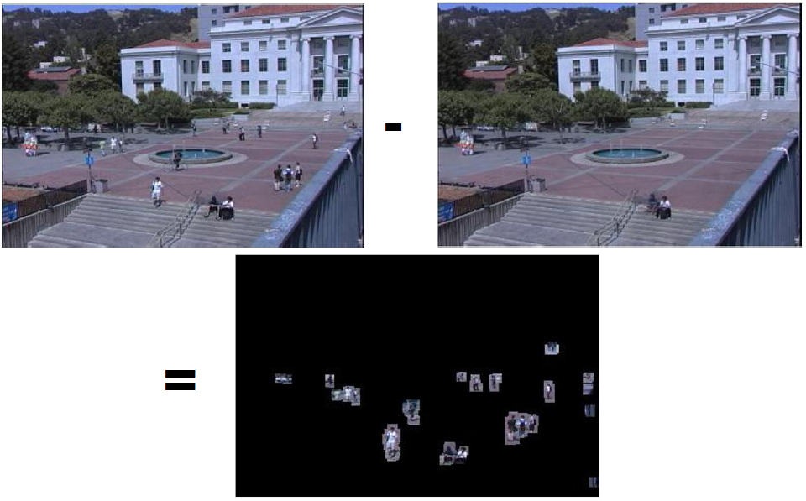
Вычитание медианного фона

Slide 54
Отслеживание объектов
Выделили «объекты интереса» на каждом кадре с помощью вычитания фона в виде набора блобов
Какому объекту (следу) какой блоб соответствует?
Фактически – задача сопоставления или ассоциации данных (Data association)

Slide 55
Детерминированное слежение
Варианты:
  Новые объект
  Сопоставление старому следу
  Пропадание объекта

Slide 56
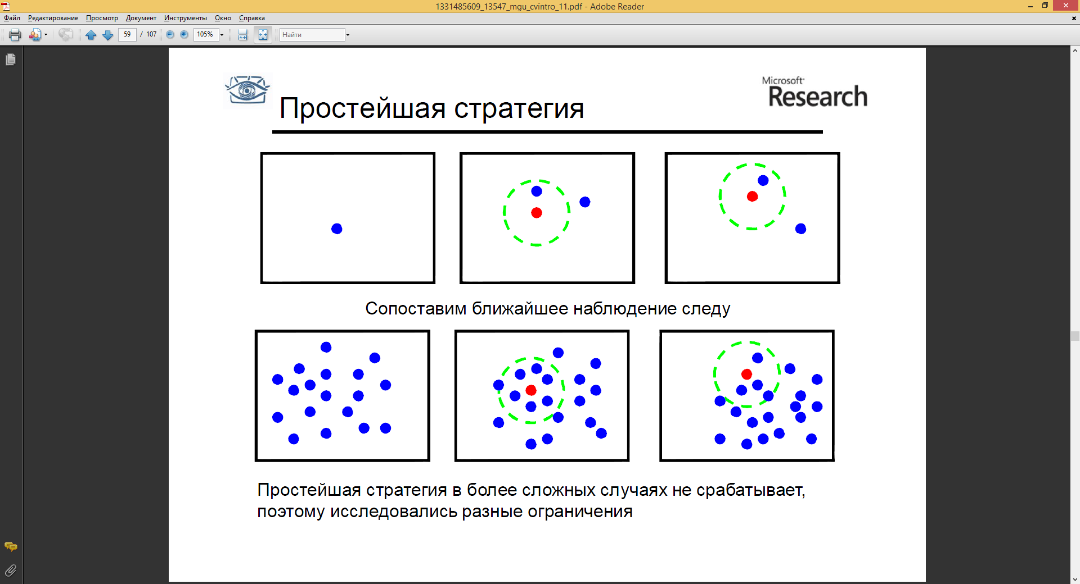
Простейшая стратегия

Slide 57
Ограничение

Slide 58
Виды ограничений
(а) близость
(b) максимальная скорость
(c) малое изменение вектора скорости
(d) общее движение
(e) «жесткость»

Slide 59
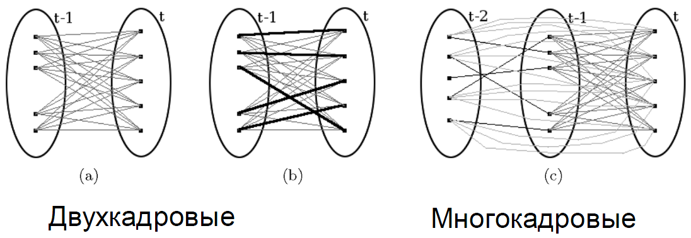
Детерминированные алгоритмы

Slide 60
Подходы к отслеживанию объектов
«Стаи точек» (flock of features)
Template matching
Карты краёв
Слежение сдвигом среднего
Сдвиг цветовых каналов
Объединение трекеров (каскад)

Slide 61
«Стаи точек» (flock of features)
Условия «стаи»
• Никакие две особенности не совпадают (порог на близость)
• Никакая особенность не уходит далеко от медианного центра (порог на удаление)

Slide 62
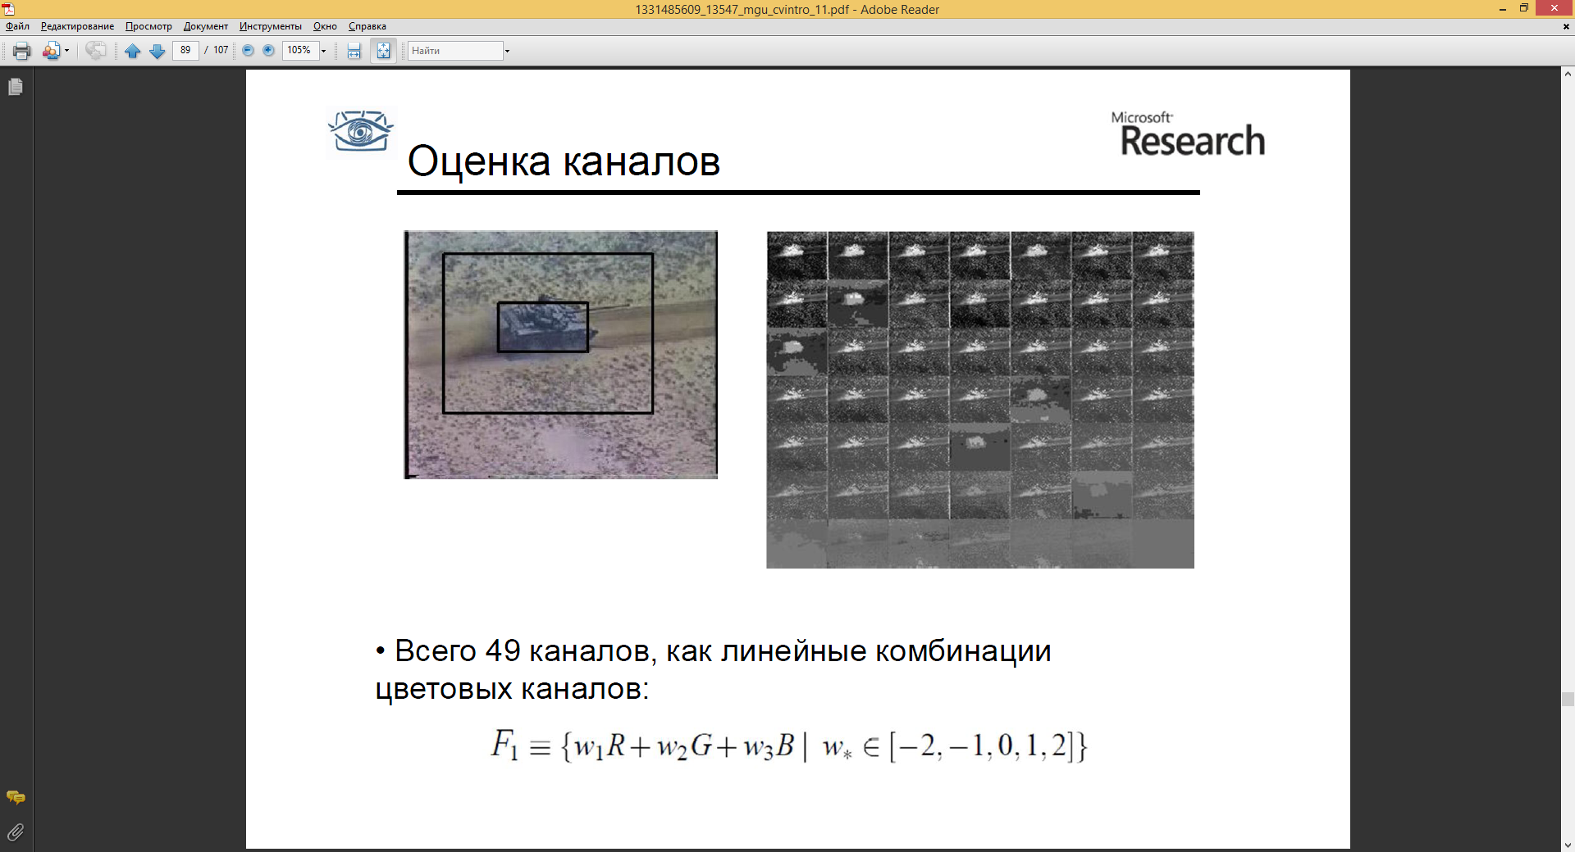
Сдвиг цветовых каналов

Slide 63
Объединение трекеров (каскад)
Идея:
  Протестировать ряд базовых трекеров на наборе выборок, оценить качество и надежность
  Найти зависимость качества трекера от уверенности (confidence value)
  Найти хорошо дополняющие друг друга группы методов
  При падении доверия к первому методу в группе мы переключаемся на второй метод

Slide 64
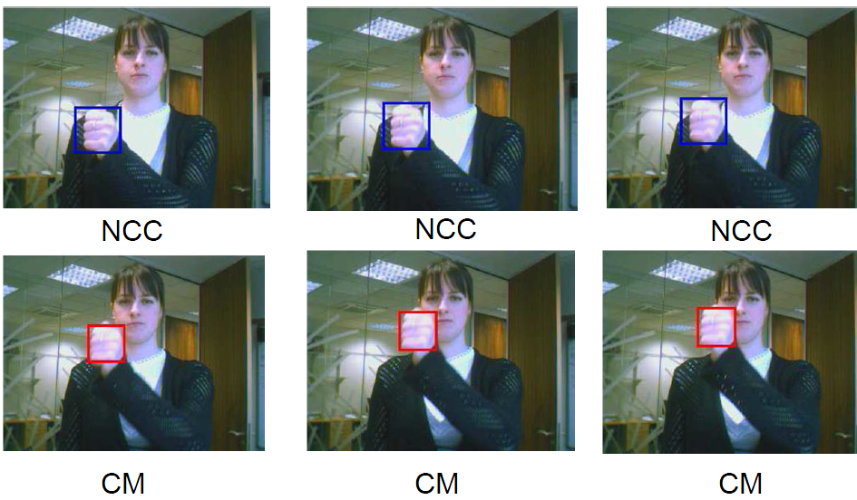
Примеры работы

Slide 65
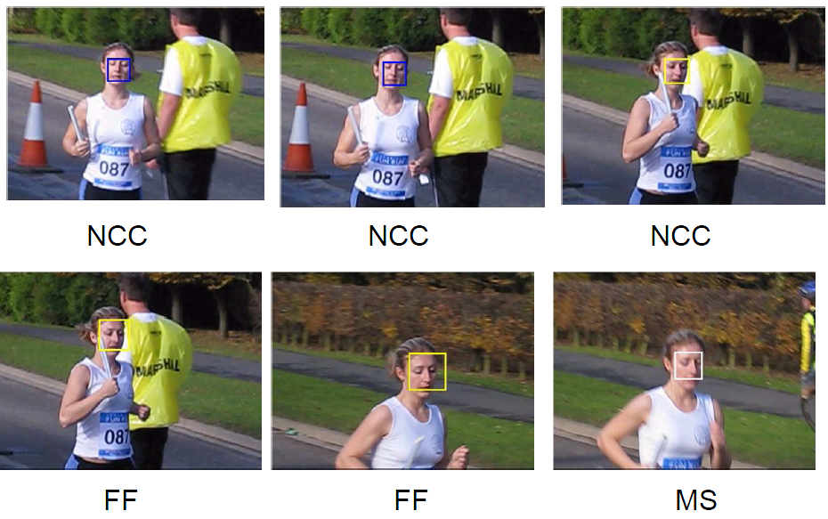
Примеры работы

Slide 66
Резюме
Вычитание фона – основа систем видеонаблюдения со стационарным фоном
Если фон динамический, то нужно отдельно выделять объекты и затем применять методы отслеживания объектов
Базовые методы работают хорошо только в узком спектре условий
  NCC
  Flocks of features
  Mean Shift
Выход в их комбинации, но это иногда существенно замедляет скорость работы

Slide 67

Благодарю за внимание
Толстихин Антон Артемович
madstayler93@gmail.com

